Slide 1
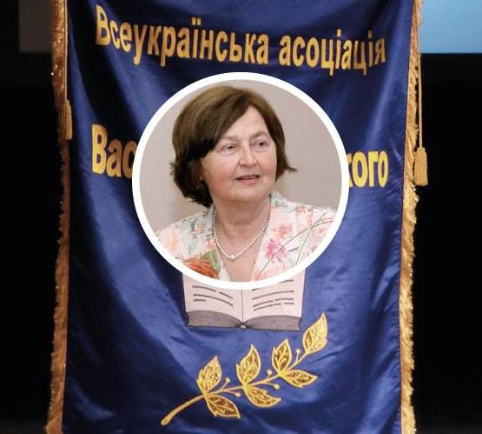
Голова Всеукраїнської асоціації Василя Сухомлинського
Олександра Яківна Савченко (1942-2020):
ФОТОСПОГАДИ

Slide 2
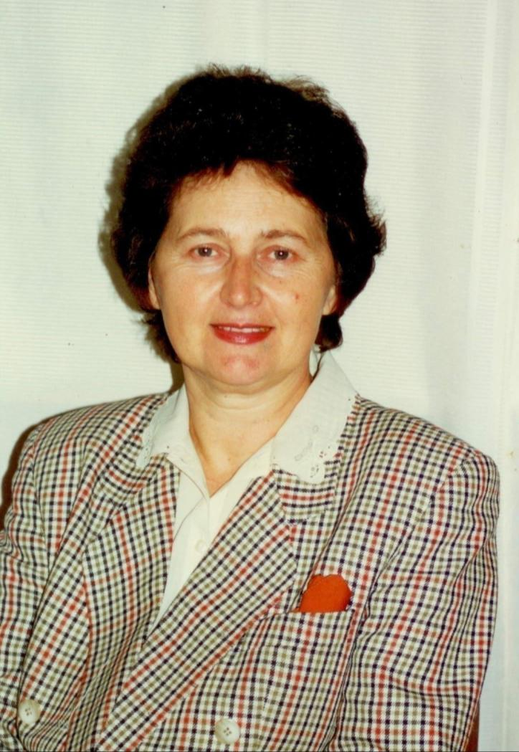

Slide 3
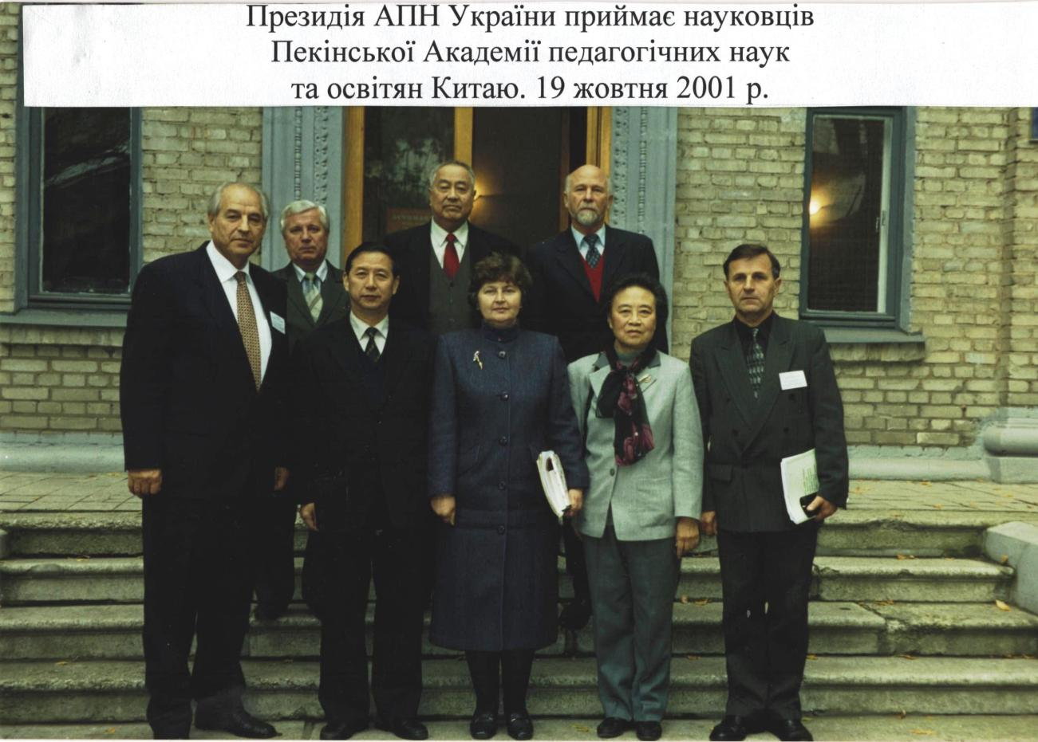

Slide 4
Виставка “Учитель. Майстер. Митець”
(до 90-річчя від дня народження Василя Сухомлинського), 2008

Slide 5
2012, м. Донецьк
П’яті міжнародні та Дев’ятнадцяті Всеукраїнські педагогічні читання
“Василь Сухомлинський у діалозі з сучасністю: здоров’я через освіту”

Slide 6
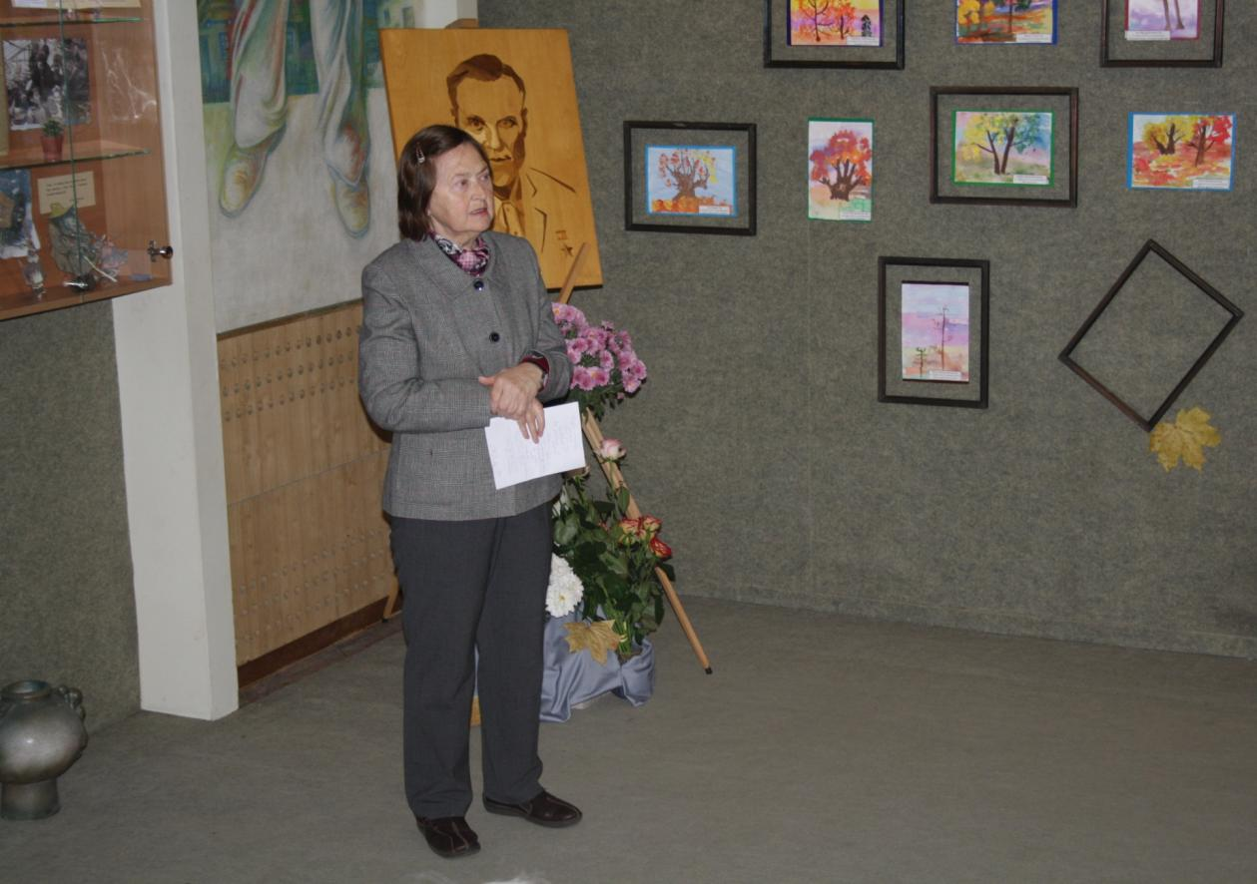
Павлиська середня школа
(§ Розумове виховання і методика навчання)
Серце віддаю дітям
(Як ми вчилися читати і писати)
Сто порад учителеві
(16 порад методичного спрямування)
Виставка “Василь Сухомлинський – дитячий письменник”, 2015

Slide 7
Дослідники методичної спадщини педагога
(методики навчання мови і літератури, початкової освіти)
Л. Мамчур (1998, 2009)
Л. Пархета (2006)
І. Баранюк (2017)
Виставка “Василь Сухомлинський. Світовий вимір”, 2016

Slide 8
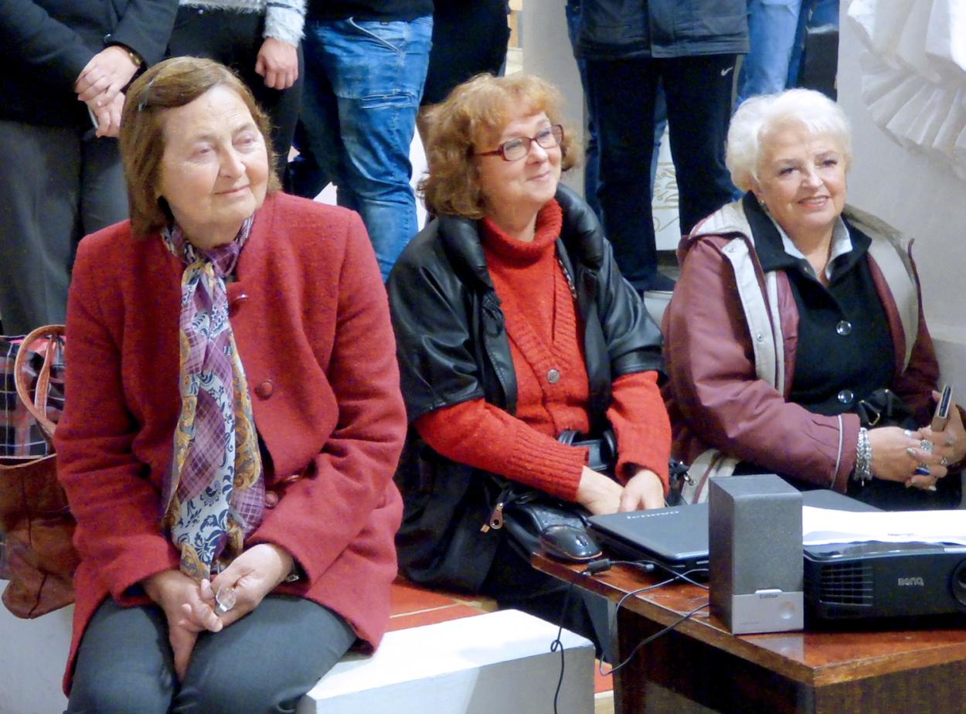
Методи виховання
праця;
суспільна діяльність;
пізнання й охорона природи;
створення краси;
піклування про живе і красиве;
гра;
художнє читання, казка, драматизація, музика; зображальне мистецтво;
спонука до оволодіння знаннями, до пізнання світу, людини, краси, до самоосвіти;
самопізнання,
самоаналіз, самовдосконалення;
слово учителя (роз’яснення, навіювання, переконання, роздуми, розмисли, спонука, похвала, осуд);
духовна боротьба;
Виставка “Київ Сухомлинського”, 2018

Slide 9
Засідання
Правління
Асоціації
Василя
Сухомлинського,
лютий 2017

Slide 10
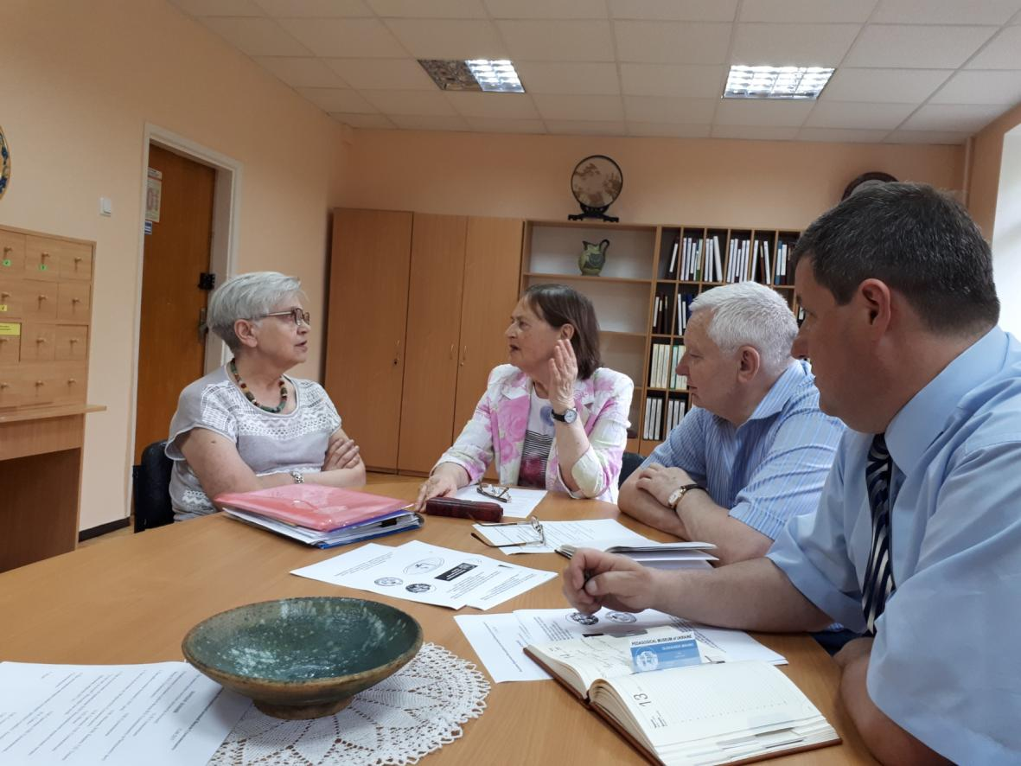
Засідання Правління Асоціації Василя Сухомлинського, Грудень 2017

Slide 11
Засідання Правління Асоціації Василя Сухомлинського, лютий 2018

Slide 12
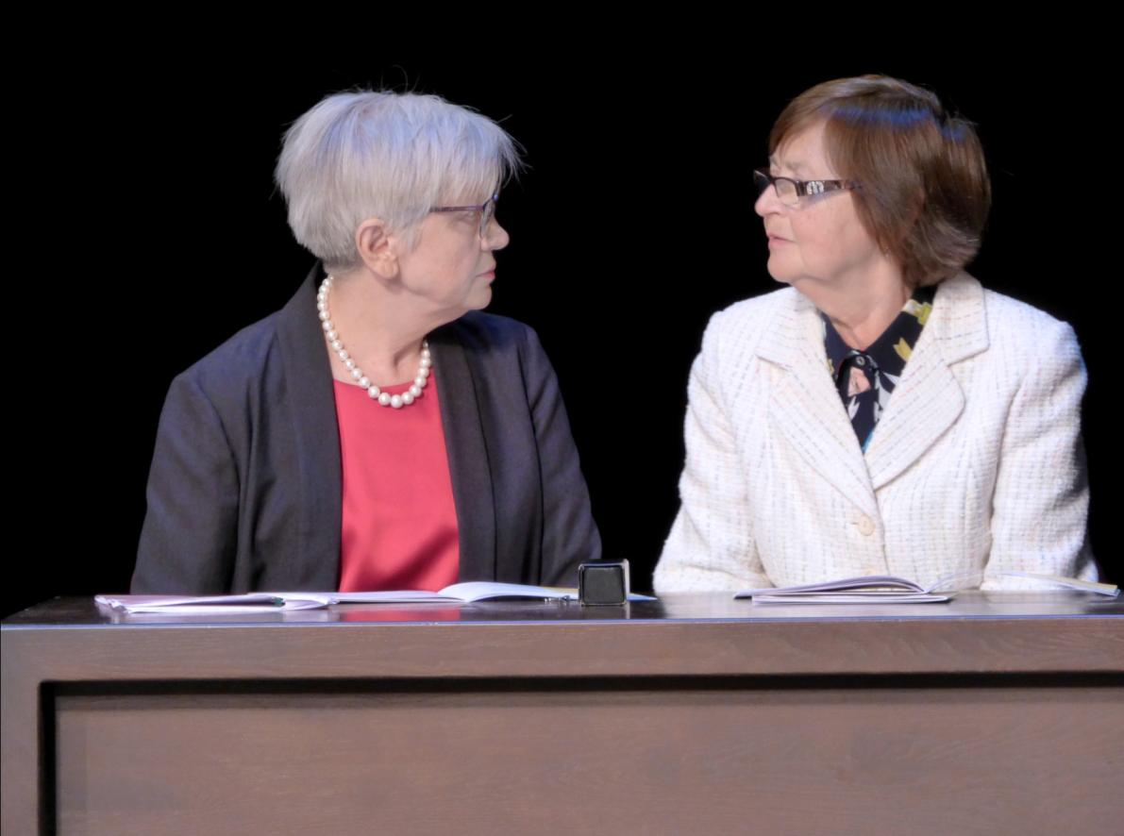
Х Міжнародна науково-практична конференція та ХХV Всеукраїнські педагогічні читання «Творча спадщина Василя Сухомлинського у вітчизняному та міжнародному вимірах».
Х Міжнародна науково-практична конференція та ХХV Всеукраїнські педагогічні читання «Творча спадщина Василя Сухомлинського у вітчизняному та міжнародному вимірах» (до 100-річчя Василя Сухомлинського), 2018.

Slide 13
Засідання Правління Асоціації Василя Сухомлин-ського. Січень 2019

Slide 14
Дякую за увагу!

